Slide 1
Klinik Bilgi Sistemleri
23
Prof.Dr. ŞAHİN KAVUNCUBAŞI

Slide 2
Klinik bilgi
Klinik (tıbbi) bilgi, hastalıkların tanı ve tedavisiyle ilgili kararların alınmasına yardımcı olan değerli bir varlık olarak tanımlanabilir.

Slide 3
Klinik bilgi sistemi
Tanı ve tedavi hizmetlerini destekleyen, hekimlerin klinik kararları daha etkili biçimde almalarını kolaylaştıran bilgileri üreten bilgi sistemi olarak tanımlanabilir.

Slide 4
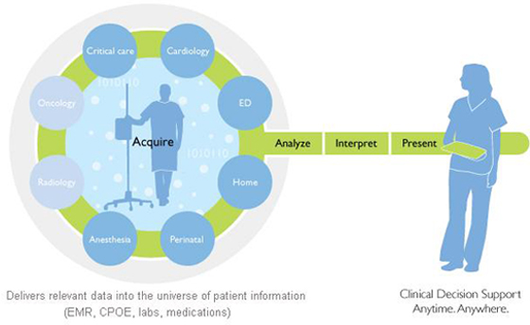

Slide 5
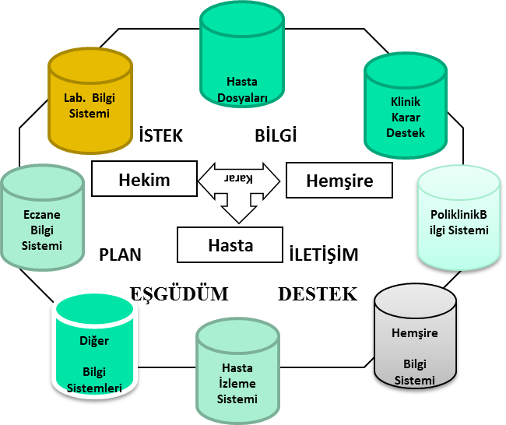
Temel klinik bilgi sistemleri

Slide 6
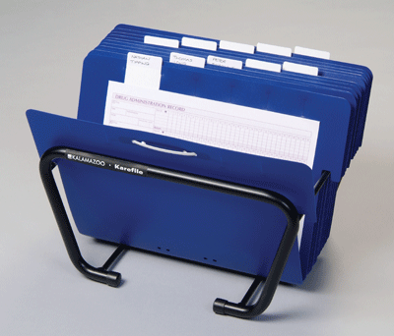
Hasta dosyası
Sağlık kurumlarına başvuran hasta ve yaralıların, kurumda kaldıkları süre içerisinde teşhis ve tedavileriyle ilgili olarak yapılan çalışmalardan elde edilen bilgileri içeren; belgelerin bilimsel kurallara uygun olarak düzenlenmesinden elde edilen dosyalardır.

Slide 7
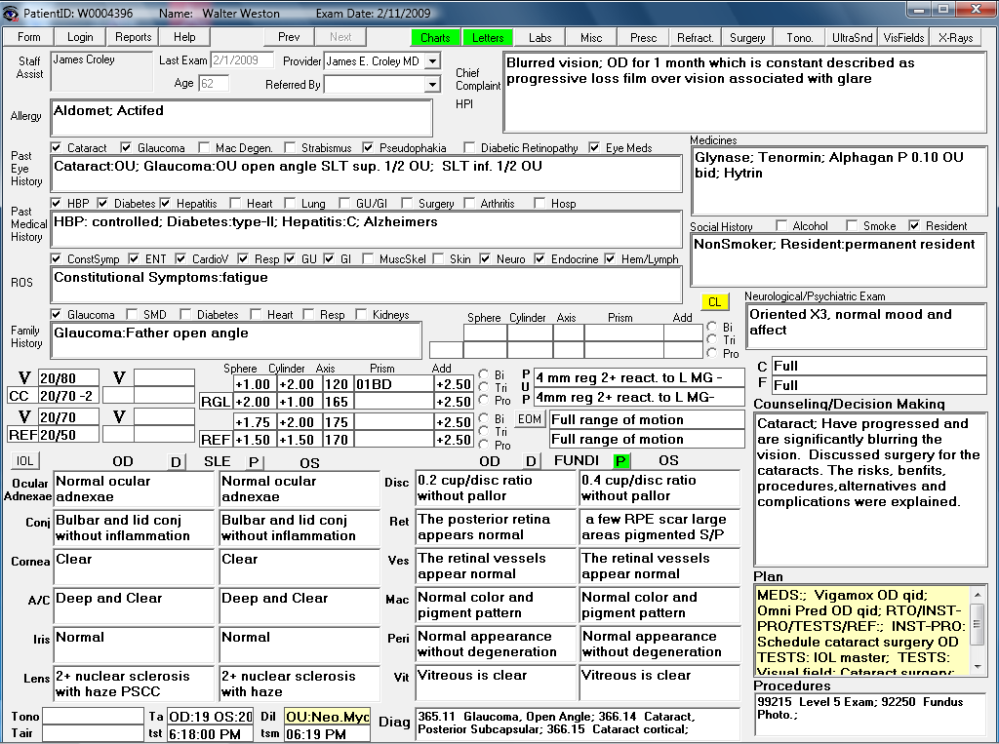
Elektronik hasta dosyası

Slide 8
Elektronik hasta dosyalarının faydaları
Anında ve uzaktan erişim,
Kolay okunabilirlik,
Veri güvenliği,
Esnek kullanım,
Diğer bilgi sistemleri ile entegrasyon,
Verilerin birleştirilmesi,
Veri kalitesinin sağlanması,
Araştırmaları kolaylaştırma,
Verimlilik.

Slide 9
Klinik karar destek sistemi
Klinik karar destek sistemleri (KKDS) (medical decision support systems), hekimlere, hastalıklara tanı koyma ve tedavi planı geliştirme ile ilgili kararlarda yardımcı olmaktadır.
Aktif KKDS
Pasif KKDS

Slide 10
Pasif KKDS
Pasif KKDS, hasta ile ilgili bilgileri (hastanın demografik özellikleri, geçirdiği hastalıklar, fiziksel muayene sonuçları, laboratuvar test sonuçları vb) toplayan, örgütleyen ve hekimin kullanıma sunan bilgi sistemidir.

Slide 11
Aktif KKDS
Hekime tanı koyma ve tedavi planı geliştirmede doğrudan yol gösterir. Aktif KKDS, hasta bilgileri ile tıbbi bilgi veya tıp bilimini birleştirerek, hekimlere karar önerileri sağlamaktadır.
(1) Uzman Sistemleri (expert systems),
(2) Olasılıksal Algoritmalar (probabilistic algorithms)
(3) Anımsatma, Uyarı Sistemleri (remainder/alert systems)

Slide 12
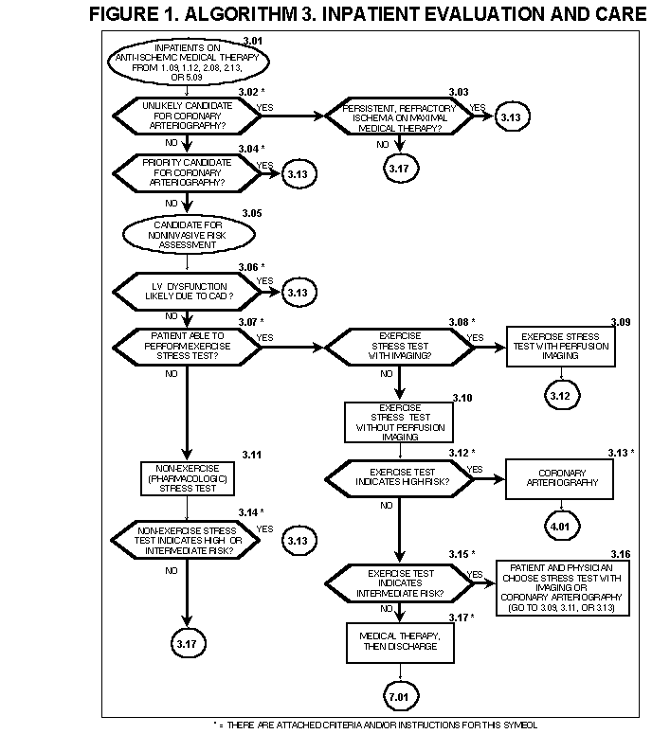
Aktif KKDS Algoritması

Slide 13
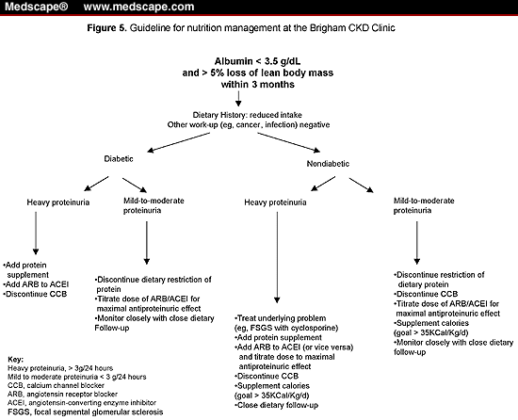
Örnek 2

Slide 14
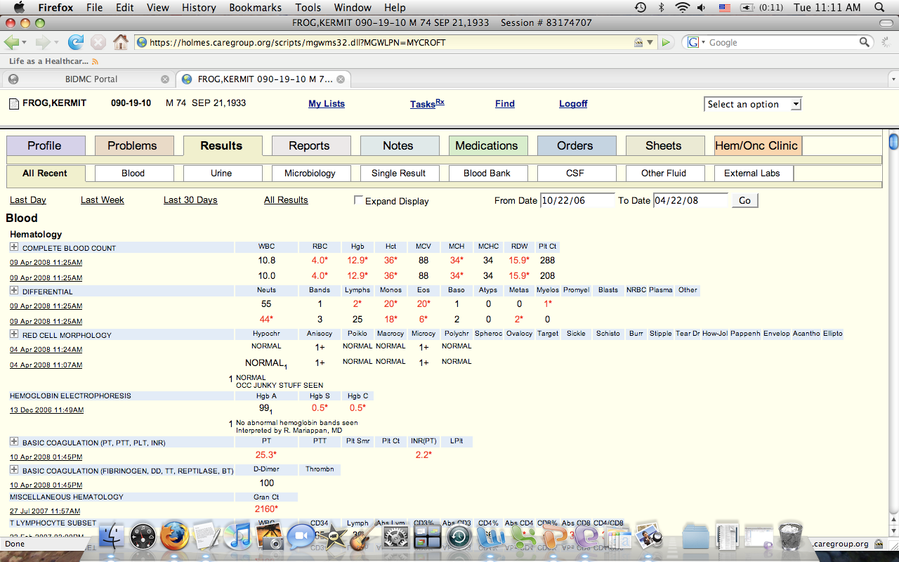
Laboratuvar bilgi sistemi

Slide 15
Hasta takip sistemi

Slide 16
Eczane bilgi sistemi
Eczanede, binlerce ilacın, satın alınması, depolanması, hasta ve servislere dağıtımı, stok düzeylerinin kontrolü amacıyla eczane bilgi sistemleri geliştirilmiştir.
Eczane bilgi sistemi, eczane faaliyetleri yanında tedavi hizmetlerini de desteklemektedir. Eczane bilgi sistemi, hasta reçetelerini incelemekte, hastalara verilen ilaçları takip etmekte, ilaçların dozu, ilaç etkileşimleri ve yan etkileri hakkında sağlık personelini uyarmaktadır..

Slide 17
Hemşirelik bilgi sistemleri
Hemşirelik hizmetleri bilgi sistemleri, özellikle tedavi planlaması, hasta takibi ve hemşirelik hizmetleri yönetimi alanlarında yaygın biçimde kullanılmaktadır.

Slide 18
Teletıp
Hasta tedavisi, hasta ve sağlık personelinin eğitimi ve sağlık hizmetlerinin geliştirilmesi amacıyla iki bölge arasında, elektronik iletişim araçları ile tıbbi bilgi alış verişi olarak tanımlamaktadır

Slide 19
Kullanım alanları
Konsültasyon
Teleradyoloji
Hasta takibi
Tıp eğitimi
Sağlık eğitimi
Tutuklu ve kırsal alanlarda sağlık hizmetlerine erişimi artırma

Slide 20
Teletıbbın yararları
Konsültasyon ve eğitim yoluyla tıbbi kararların etkililiğinin yükselmesi ve hizmet kalitesinin artırılması,
Tedavinin etkili ve kolay biçimde takip edilmesi,
Maliyetlerin aşağıya çekilmesi,
Sağlık hizmetlerinin yaygınlaştırılması ve kullanılabilirliğinin yükseltilmesi,
Hastaların daha ekonomik ve zahmetsiz biçimde hizmete ulaşmaları,
Hastanelerin gereksiz kullanımının önlenmesi,
Tıp personelinin eğitimi,
Hekimlerin, diğer kurum, bölge ve ülkelerdeki meslektaşlarıyla işbirliği yaparak, dışa açılmaları.

